Slide 1
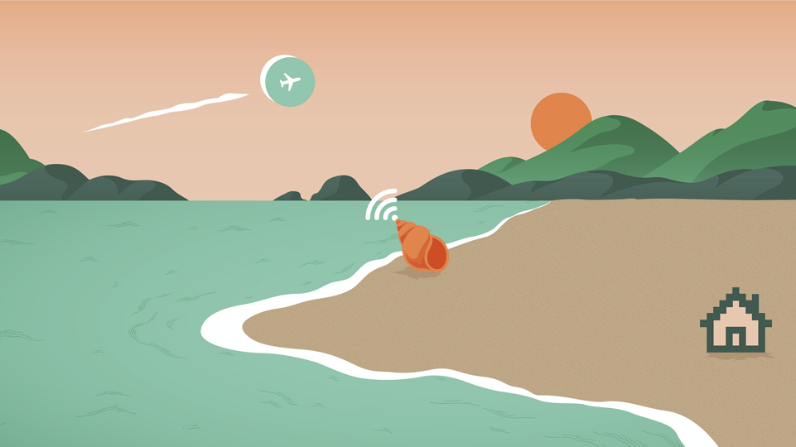

DESINTOXICAÇÃO DIGITAL

Slide 2

HOJE NÓS VAMOS...
Refletir sobre suas vontades, necessidades e desejos
Examinar criticamente seu uso da tecnologia
Desenvolver um plano de ação personalizado de desintoxicação

Slide 3
REGRAS BÁSICAS
Silêncio quando não estiver falando
Dar dicas visuais
Fazer perguntas e compartilhar ideias
Divirta-se!

Slide 4
O que
“DESINTOXICAÇÃO DIGITAL”
significa para voce?

Slide 5
PARTE 1:
NOSSOS HÁBITOS TECNOLÓGICOS ATUAIS
Vamos tirar um momento para refletir sobre nosso relacionamento com a tecnologia

Slide 6
ATIVIDADE EM GRUPO:
HÁBITOS TECNOLÓGICOS
No seu grupo, discuta as seguintes questões:
  Quando você usa tecnologia?
  De que maneiras você se sente desequilibrado com relação ao seu uso da tecnologia?
  Como/quando a tecnologia te atrapalha?

Slide 7
Uso da tecnologia
Meu uso da tecnologia
me incomoda
Isso não é um problema

Slide 8
PARTE 2:
ESTRUTURANDO NOSSA DESINTOXICAÇÃO
um olhar no que há para desintoxicar

Slide 9
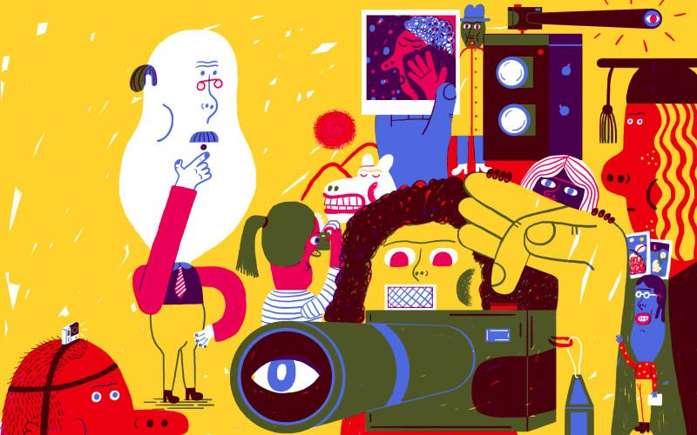
PRIVACIDADE
entendendo como seus dados são coletados e usados:
* reduzir os rastros dos dados
* configurações de app
* baixar app alternativos, etc.
Illustration by Lauren Humphrey

Slide 10
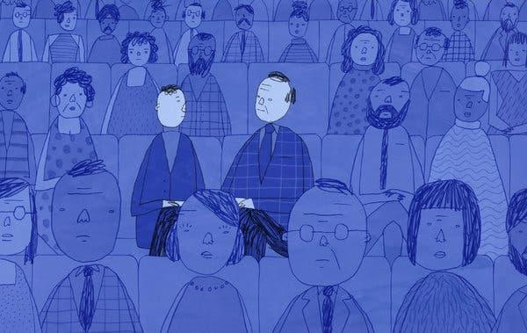
PROTEÇÃO
segurança!
* fortaleça sua senha
* saiba como reagir perante uma violação de dados, etc.
* também assegure as informações atuais que você quer proteger.
Illustration by Brian Rea

Slide 11
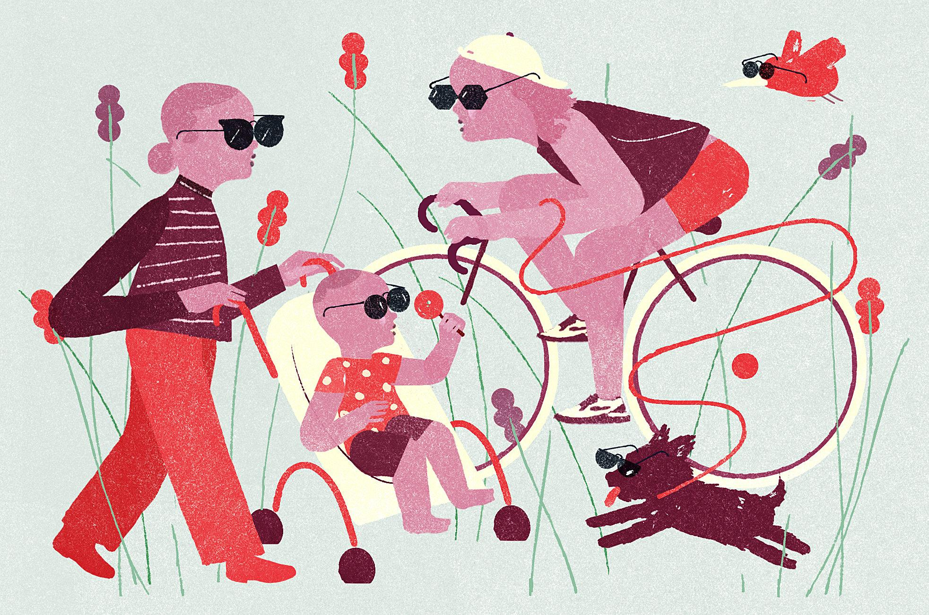
BEM ESTAR
sobre o que estamos falando hoje
* seu relacionamento com tecnologia
* encontre equilíbrio e conforto, e hábitos que funcionem para você
Illustration by Gracia Lam

Slide 12
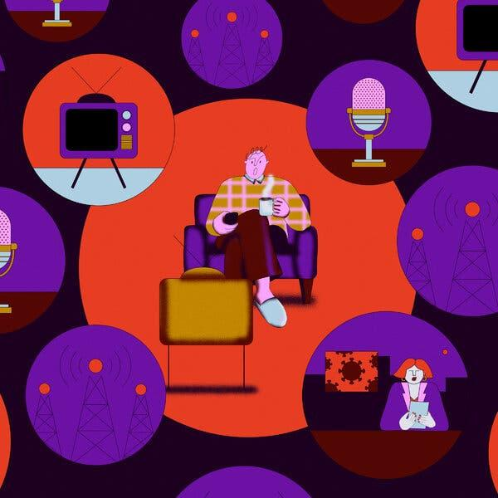
DESINFORMAÇÃO
como você identifica e responde a informação:
* como você verifica informação
* vá além criando informação verificada e verificável
Illustration by Beatrice Sala

Slide 13
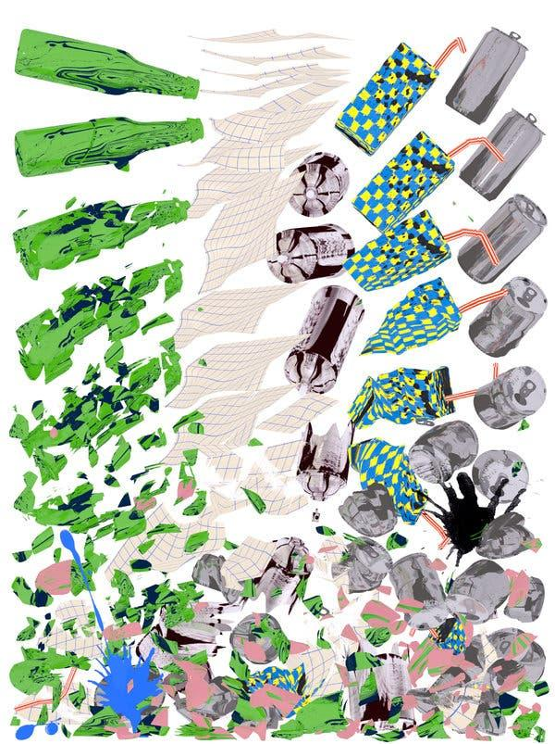
MINIMALISMO
o impacto ambiental de nossos hábitos tecnológicos e o trabalho para reduzir esses impactos.
* reduzir
* reusar
* reciclar
Illustration by Santtu Mustonen

Slide 14
PARTE 3:
O QUE IMPORTA MAIS
lembrando o que nos traz mais alegria

Slide 15
ATIVIDADE EM GRUPO:
No seu grupo, reflita sobre o que é importante para você
  Faça uma lista para você
  Privacidade
  Segurança/Proteção
  Bem-estar
  Informação fidedigna
  Meio ambiente
  Família, amizades, relacionamentos
Pergunte-se: Como isso afeta minha utilização digital?
Notes:
1 MINUTE TIMER TO WRITE DOWN THEIR LIST

Slide 16
Circle
Circle
ALGO SIGNIFICATIVO PARA MIM
COMO ISSO AFETA MINHA UTILIZAÇÃO DIGITAL?
habit change
Exemplo . Estar próximo da família e amigos
Exemplo. A necessidade de estar próximo aos entes queridos torna difícil ficar longe das mídias sociais
Circle
COMO MEUS HÁBITOS PODEM SER MUDADOS?
Notes:
8 minute BREAKOUT ROOM to fill out
maybe print out

Slide 17
PARTE 4:
PROJETE SEU PRÓPRIO PLANO DE AÇÃO
as pessoas mudam melhor quando sentem-se bem

Slide 18
Circle
Circle
ALGO SIGNIFICATIVO PARA MIM
COMO ISSO AFETA MINHA UTILIZAÇÃO DIGITAL?
habit change
Exemplo . Estar próximo da família e amigos
Exemplo. A necessidade de estar próximo aos entes queridos torna difícil estar longe das mídias sociais
Circle
COMO MEUS HÁBITOS PODEM SER MUDADOS?
Notes:
8 minute BREAKOUT ROOM to fill out
maybe print out

Slide 19
ATIVIDADE EM GRUPO:
No seu grupo, vamos começar criando nossos planos de ação de desintoxicação digital
  Faça uma lista para você sobre os “pontos de dor” que você gostaria de mudar
  Olhe para sua lista do que é mais importante para você
  Quais hábitos podem ser mudados ?
  Certifique-se de considerar como a desintoxicação digital não se trata apenas de tempo de tela. De que outra forma você pode assumir o controle e encontrar equilíbrio ?

Slide 20
APRENDIZADOS...
Definição do que “desintoxicação digital” significa para nós
Reflexão sobre nossos hábitos tecnológicos
Olhar sobre algumas áreas onde podemos nos desintoxicar! [privacidade, segurança, bem estar, desinformação, minimalismo]
Início do plano de ação de desintoxicação

Slide 21
OBRIGADO!

